Slide 1
ASI
详细设计报告
董金玉 冯俊杰 高源 龚尘淼

Slide 2
关爱单身狗计划
邮件轰炸
赶ddl之旅
写文档要宛如一个人写的

Slide 3
1
邮件轰炸

Slide 4
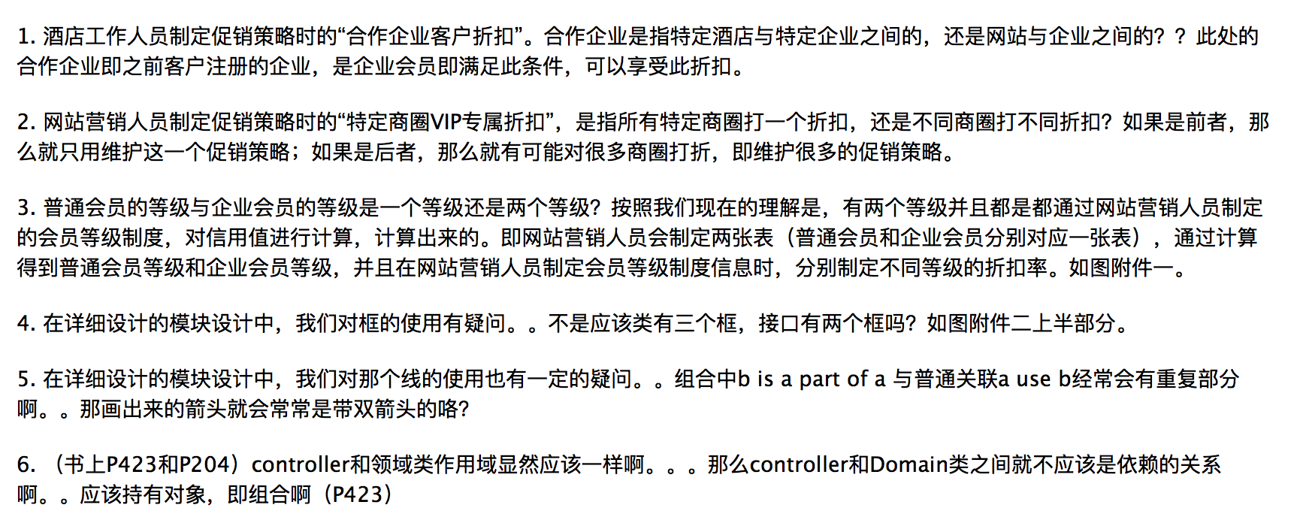
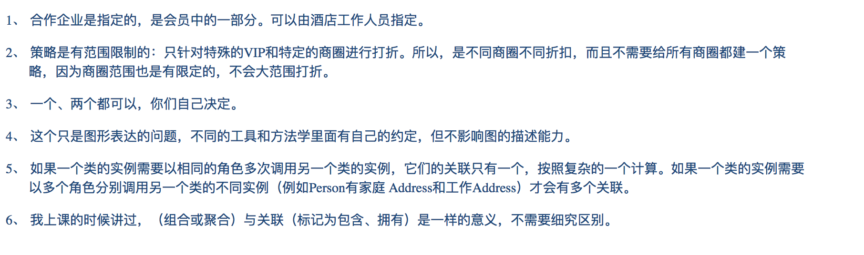
1
2016-10-29

Slide 5
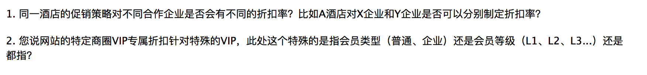
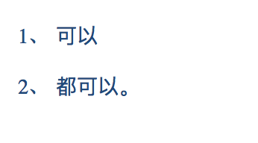
1
2016-11-7

Slide 6
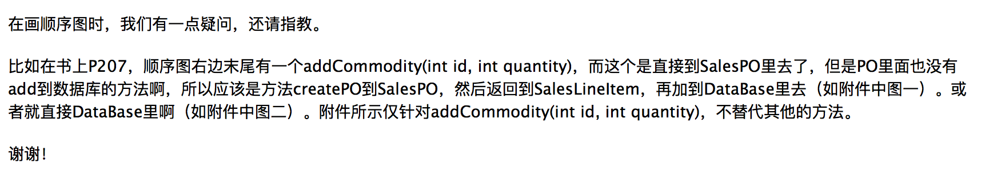
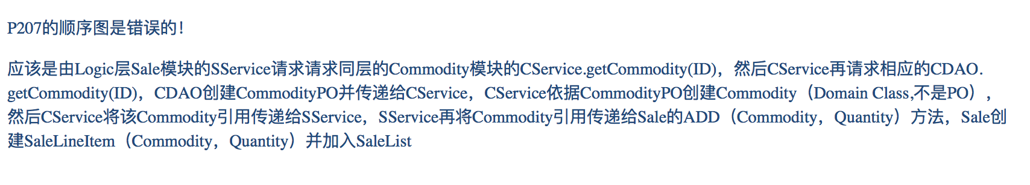
1
2016-11-8

Slide 7
2
赶ddl之旅 VS 浪浪浪

Slide 8
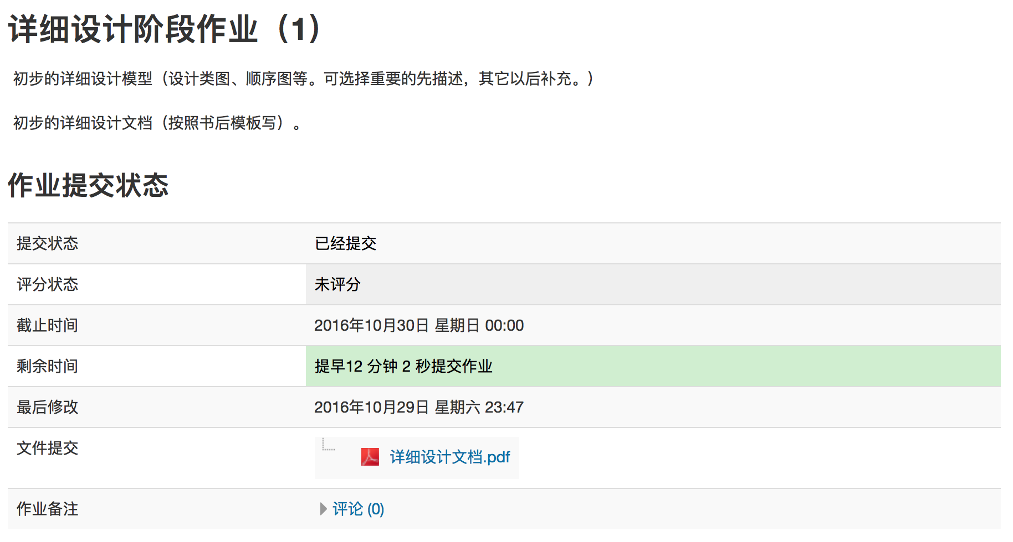
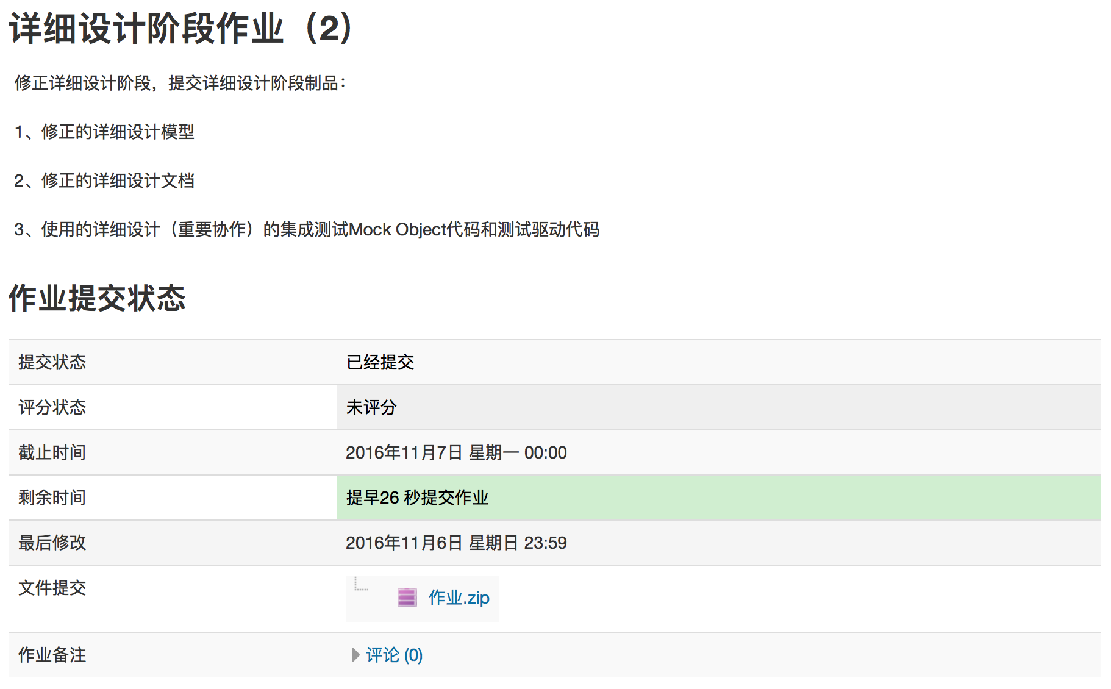
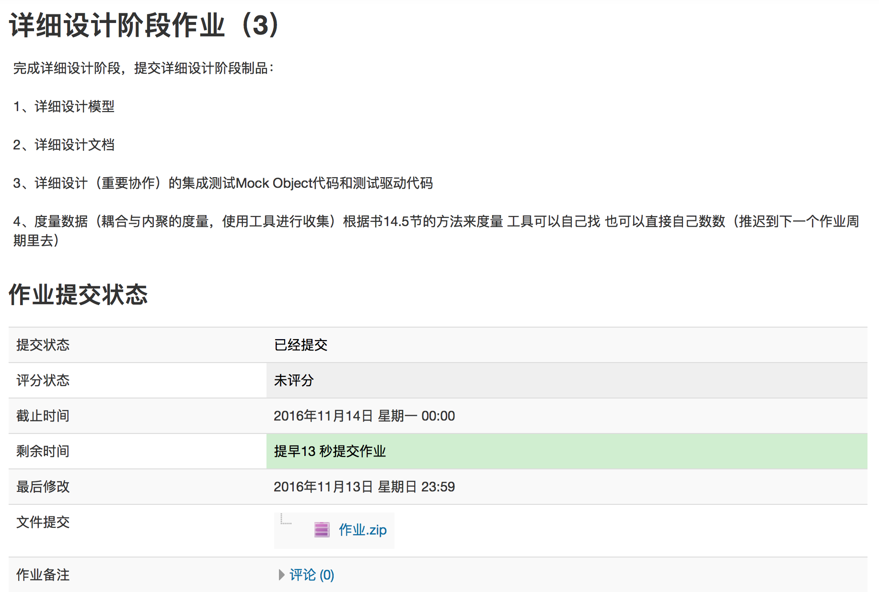
1
赶ddl之旅
12’2’’
26’’
13’’

Slide 9
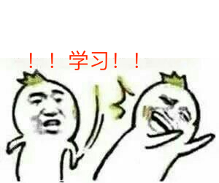
2
浪浪浪
约吃饭
看电影
庆祝生日
一起嗨皮

Slide 10
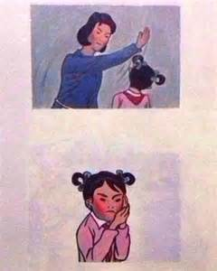

3
效率
Tower

Slide 11
3
关爱单身狗计划

Slide 12

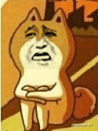





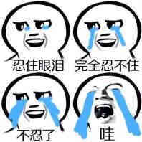


1
一组里面只有一个人没有脱单是一种怎样的感受？
添加标题
添加标题
添加标题

Slide 13
2
决策
秘密哈哈哈

Slide 14
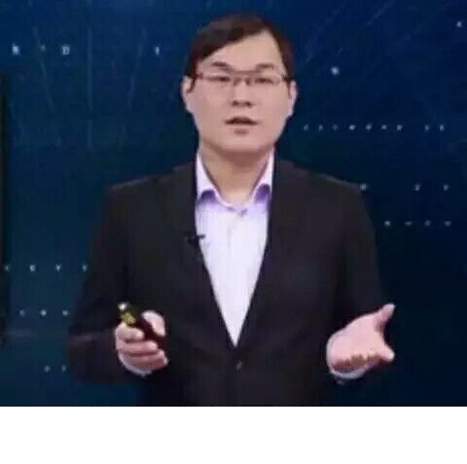
4
写文档要宛如一个人写的

Slide 15
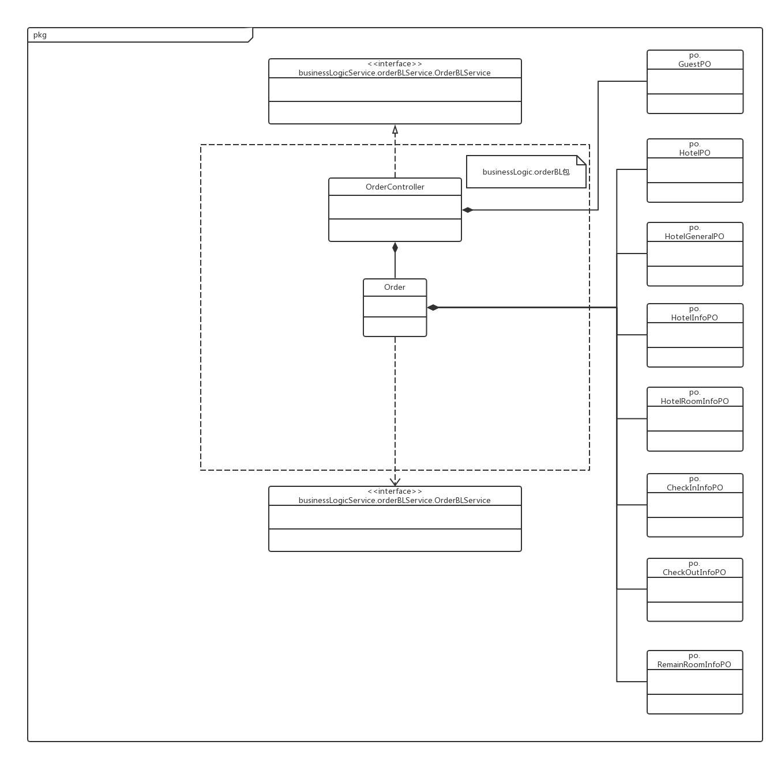
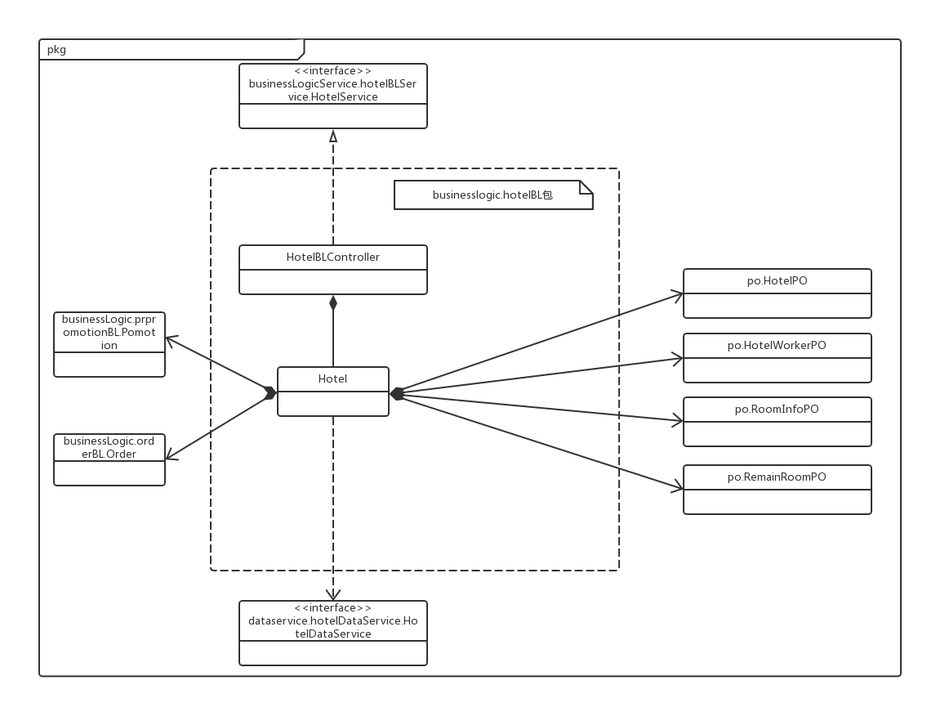
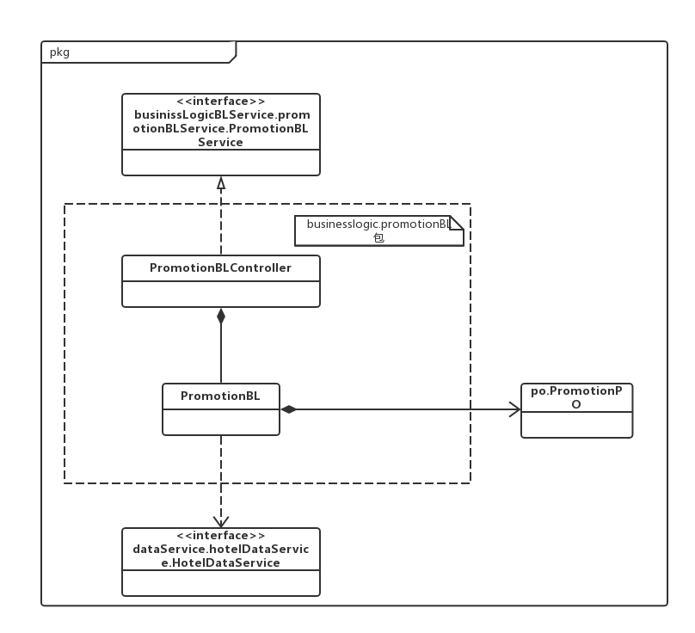
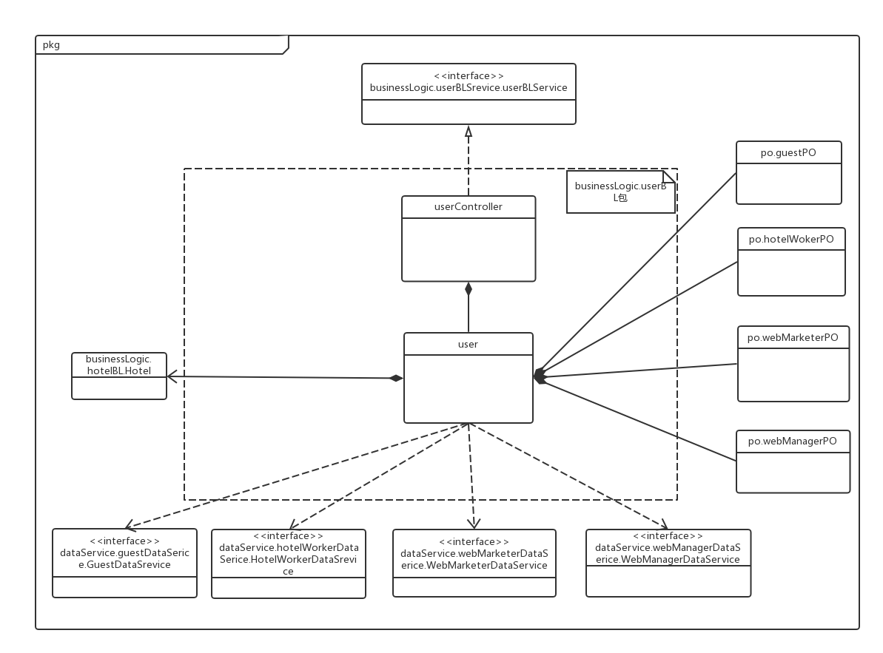
1
统一类图

Slide 16
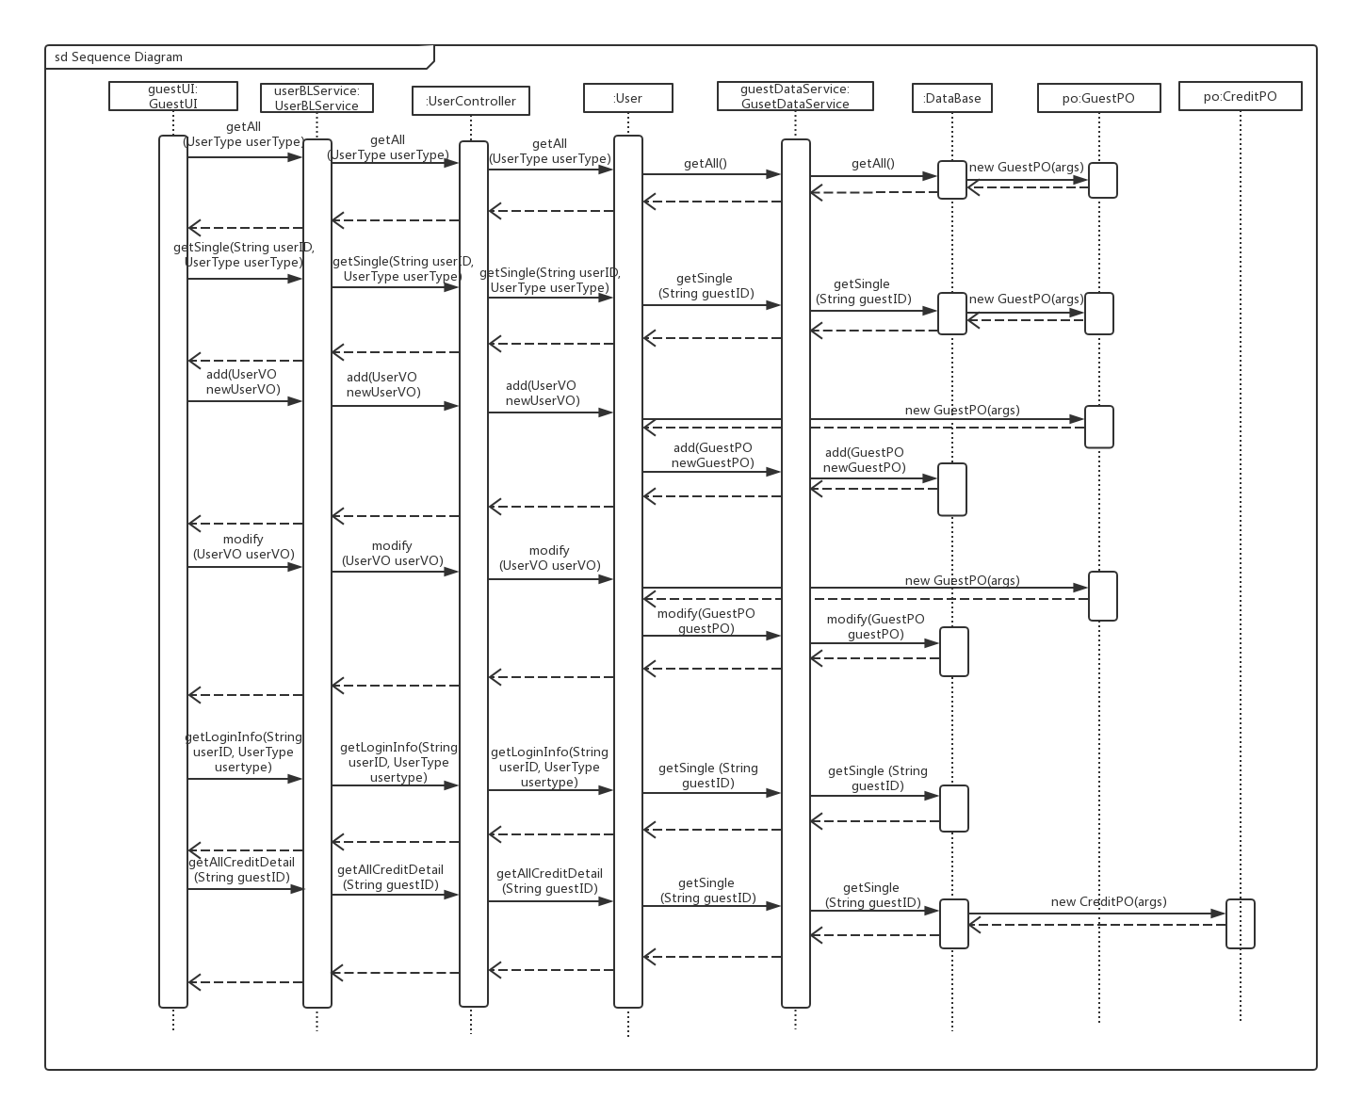
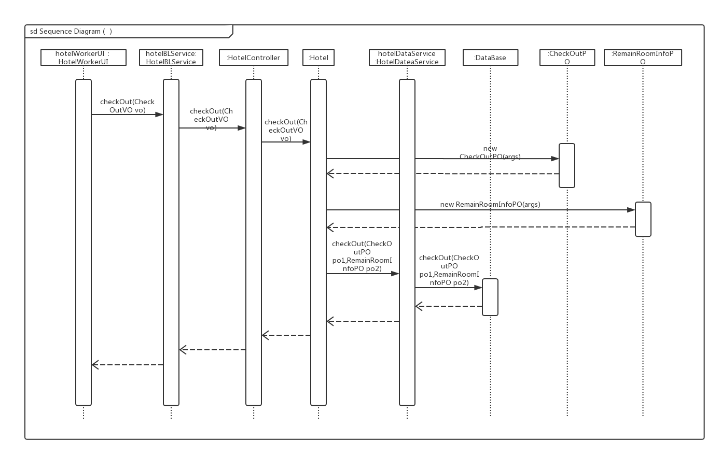
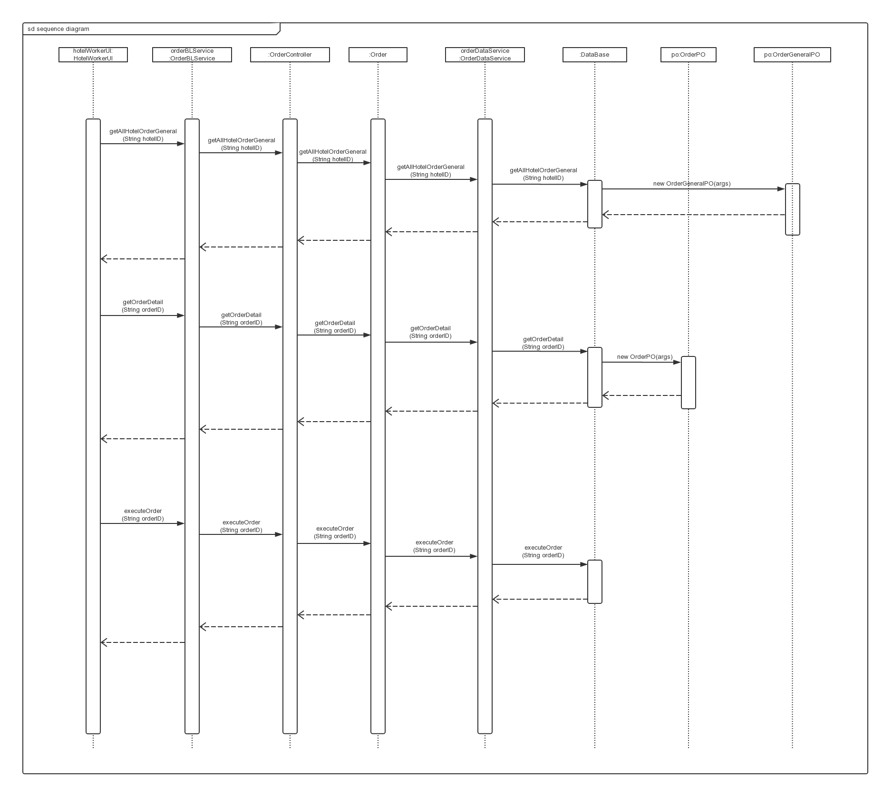
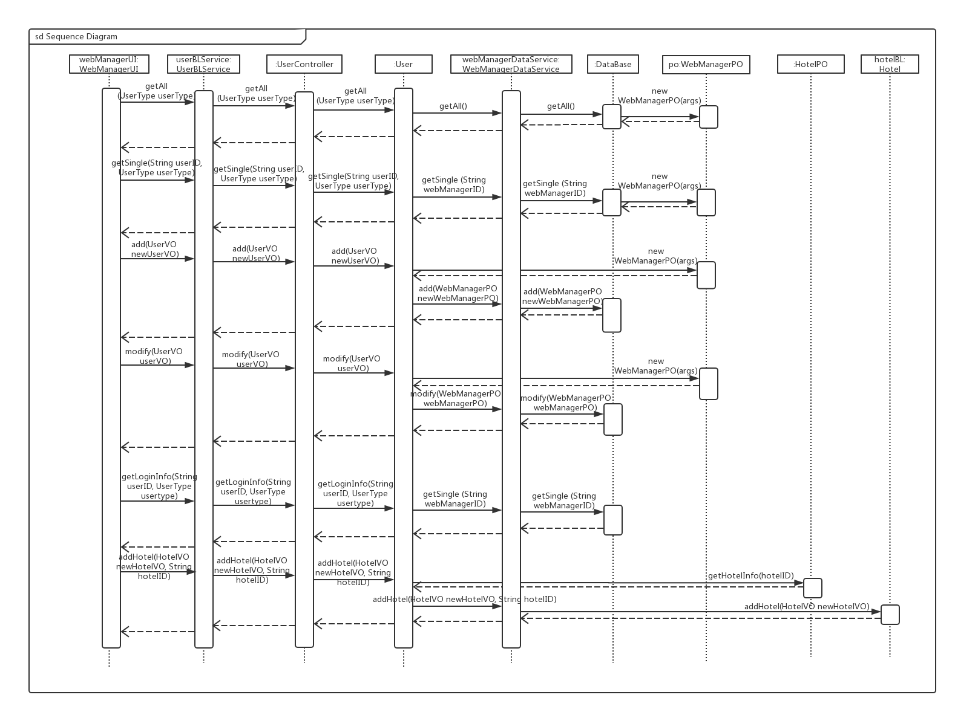
2
统一顺序图

Slide 17
…
写文档+画图
感觉宛如一个智障写的好棒棒

Slide 18
THANK
YOU
终于讲完了orz
我们还是来看文档吧。。。

